Slide 1
Pydantic
Adeus aos Erros de Tipo
Maycon Endrew Cavalcante de Azevedo

Slide 2
O que é? Onde vive? Pra que serve?
Definição: Pydantic é um justaposição das palavras “Python” + “Pedante”.
Biblioteca Python para definir modelos de dados, validá-los e transformá-los. Além de ser utilizado para gerenciamento de configurações.
Benefícios:
Tipos estáticos para melhor legibilidade e segurança.
Validação automática de dados.
Serialização e desserialização para diferentes formatos.
Documentação interativa.

Slide 3
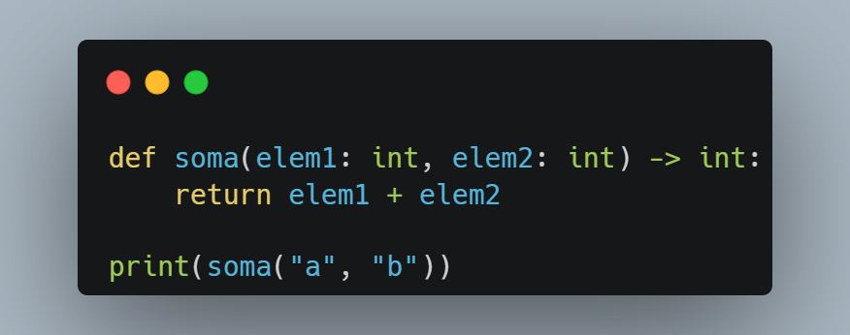
Qual o problema ele se propõe a resolver?
O Python é uma linguagem de tipagem dinâmica, ou seja ao criar uma variável não é necessário declarar seu tipo. Uma criada, essa variável também pode ser livremente substituída por um tipo diferente do inicial.
Isso deveria facilitar certo? é, nem sempre… A medida que um software vai evoluindo pode se tornar mais difícil acompanhar todas as variáveis e qual tipo elas devem ser, principalmente em funções em que não se tão óbvio quais os argumentos que ela recebe.

Slide 4
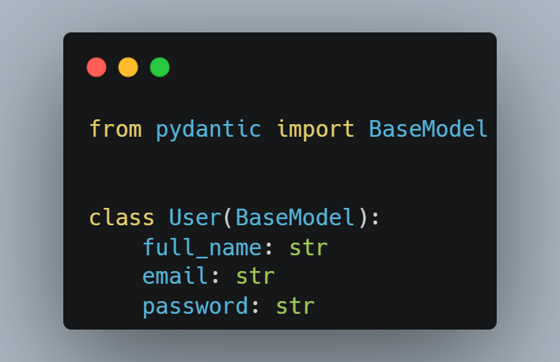
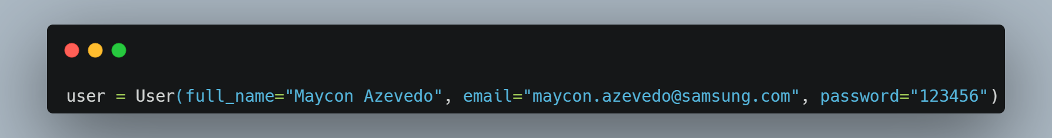
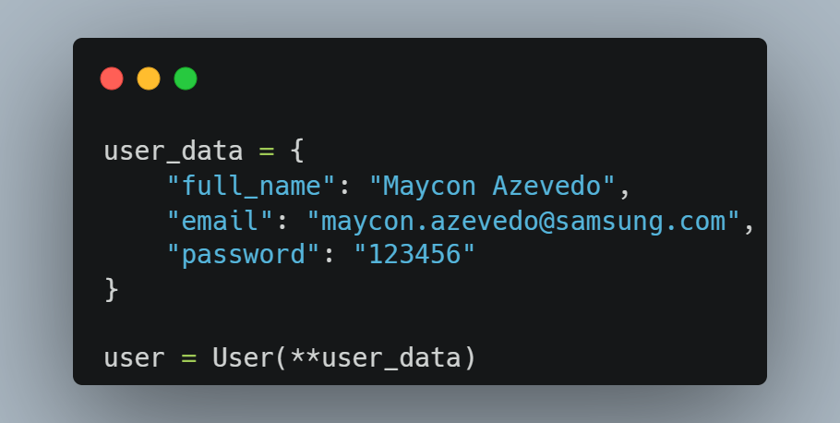
Legal! Como utilizar?

Slide 5
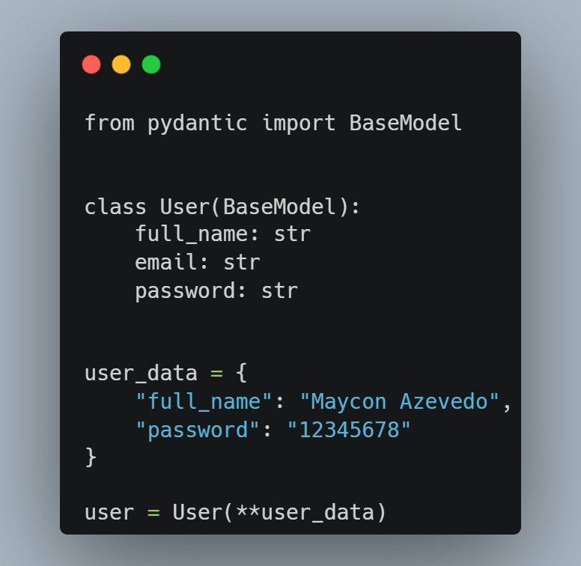
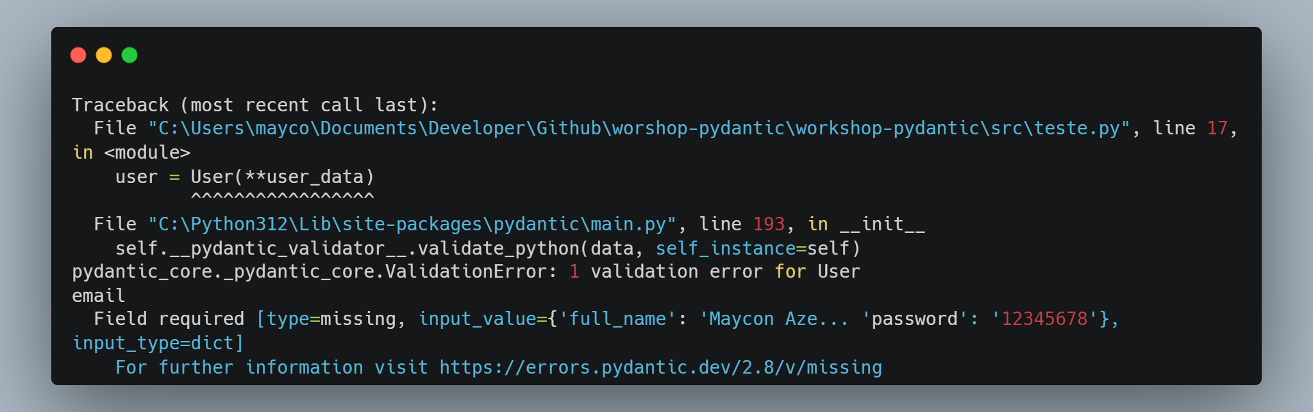
Se for pra falhar, é melhor que seja logo

Slide 6
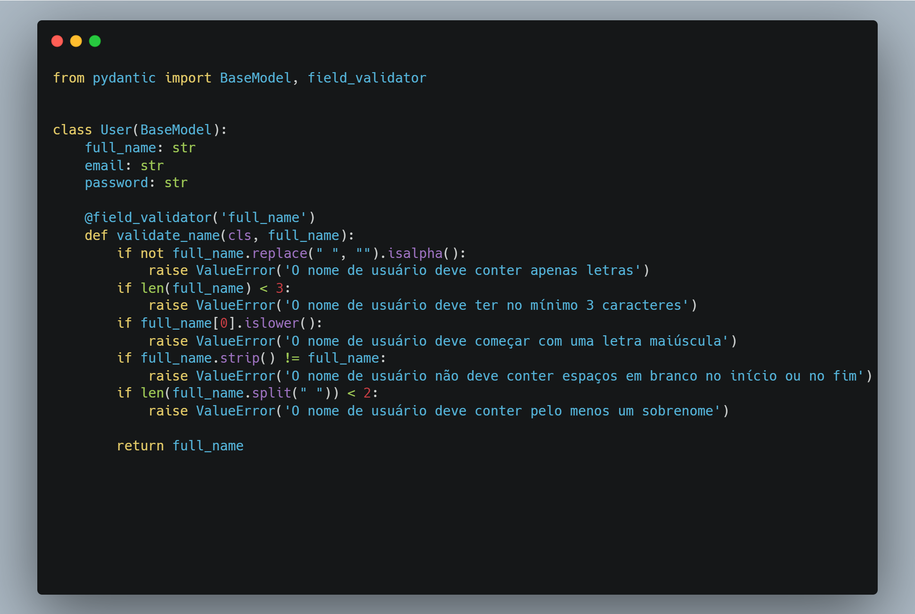
Mas e os outros tipos de validações?

Slide 7
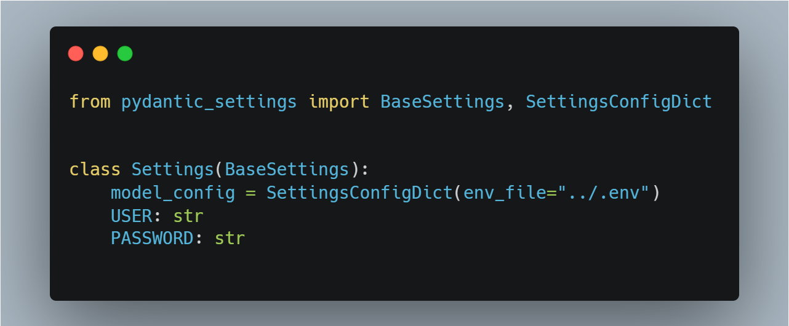
Meu motivo de usar: Configuração de .env

Slide 8
Então, o que acharam?
Obrigado pela atenção, nos vemos na próxima!

